Slide 1
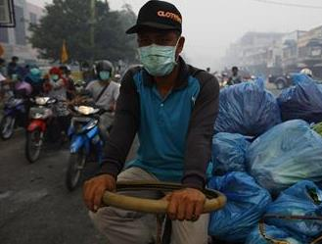
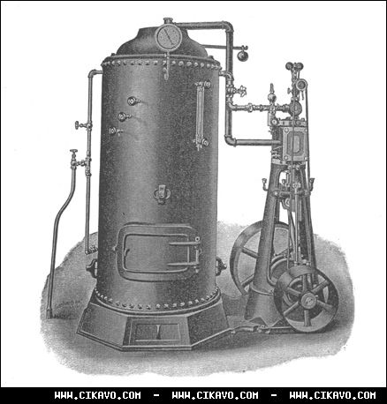
Вплив теплових двигунів на середовище
Войтенко Ольга 10 -Б

Slide 2
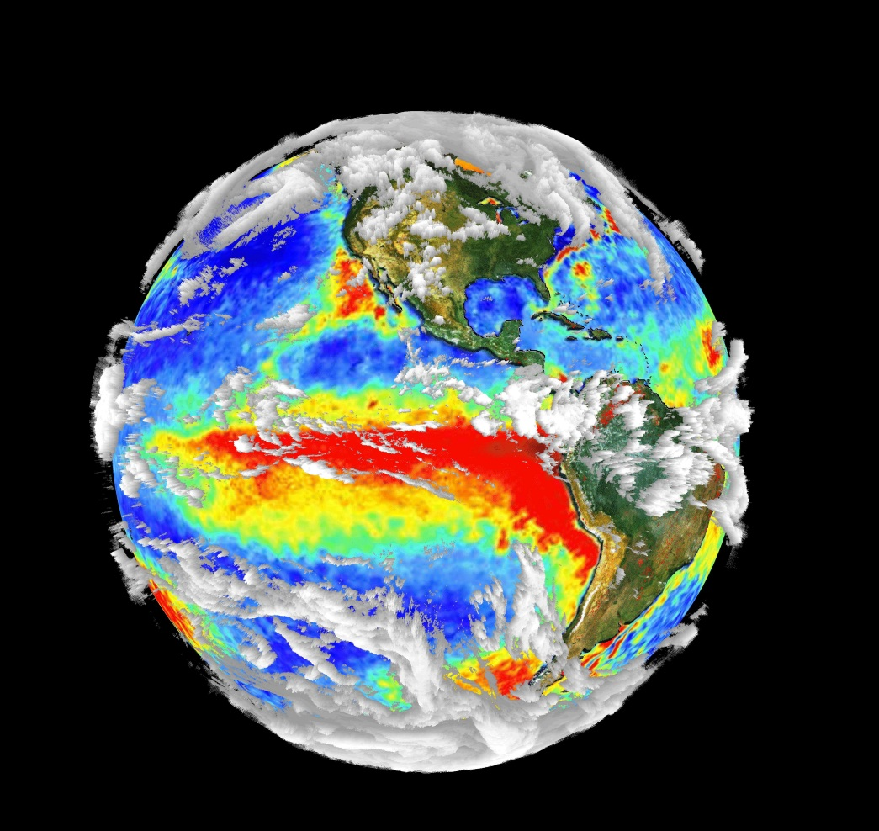
Вплив теплових двигунів на середовище
Використання теплових двигунів призводить до значних екологічних проблем. Відповідно до законів термодинаміки, виробництво електричної і механічної енергії не можливе без відводу в навколишнє середовище значної кількості теплоти, що призводить до поступового підвищення середньої температури на Землі, тобто виникає “парниковий ефект”, що загрожує всьому живому на планеті.

Slide 3
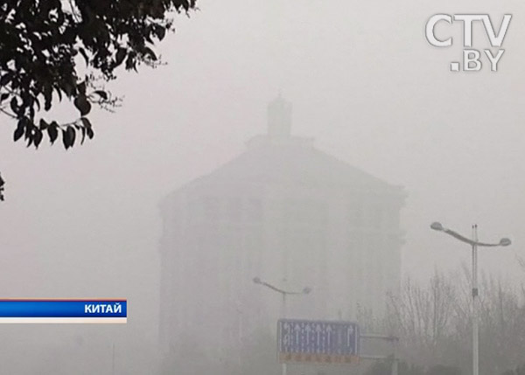
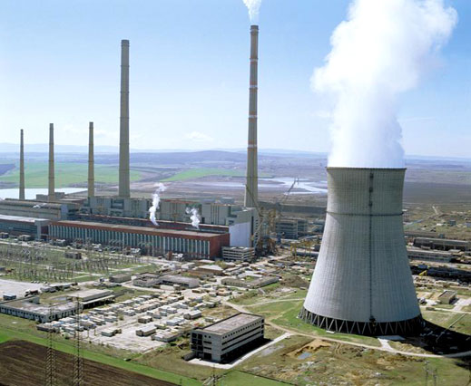
Шкідливі викиди
На згоряння палива витрачається від 15% до 30% кисню.
Енергетичні установки викидають в атмосферу щорічно 230-290 млн. м. куб. золи і 60 млн. м. куб. SO2. Окрім того, при спалюванні нафти, вугілля, газу в повітря щорічно викидається: 400 млн. т СО2; 250 млн. т сполук хлору, фтору, важкі метали: свинець, ртуть, ванадій, радіоактивні елементи.

Slide 4
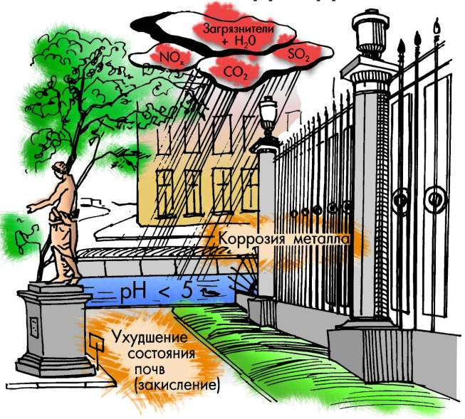
Наслідки викидів
Продукти неповного згоряння, що потрапили в атмосферу, вступають у хімічні реакції з водяною парою та, у вигляді крапельок розчинів кислот, переносяться на тисячі кілометрів. На поверхню Землі випадають “ кислотні дощі ”. Вже десятки років над Пн. Америкою і Європою випадають дощі з вмістом кислоти подібної оцту.

Slide 5
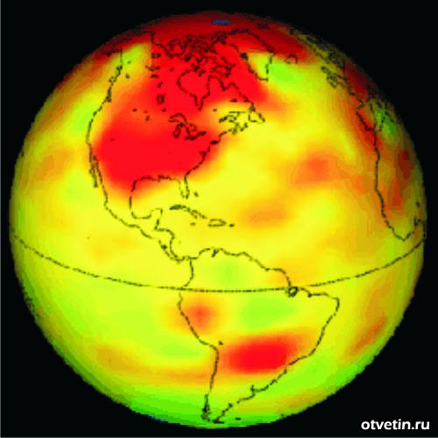
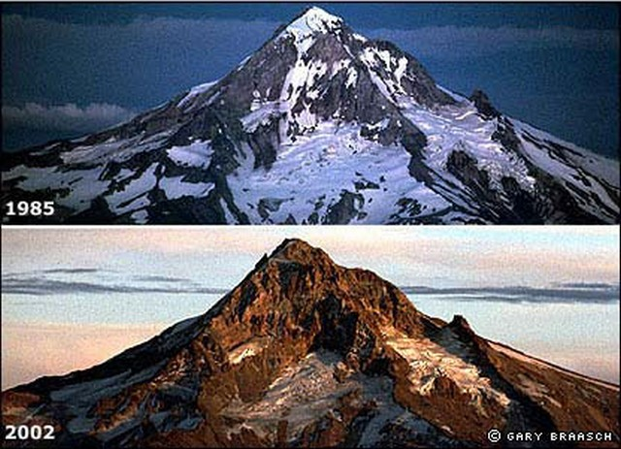
Глобальне потепління - це також загроза. Концентрація теплопоглинаючих молекул, що значною мірою потрапляють у оточуюче середовище через використання теплових двигунів, з часу Другої світової війни зросла майже на 25% і створила загрозу здатності Землі регулювати кількість сонячного тепла, що утримується в атмосфері. Збільшення тепла серйозно загрожує рівновазі глобального клімату, що визначає режим вітрів, кількість опадів, поверхневі температури та рівень моря. Глобальні зміни клімату прзводять до катастрофічного впливу на людський організм.

Slide 6
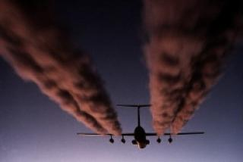
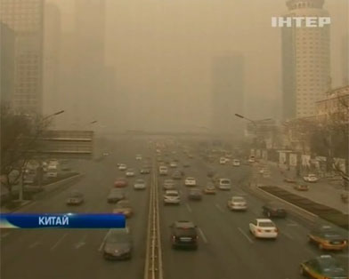
Наслідки використання транспорту
Транспорт використовує теплові двигуни ледь не більше за всі галузі світу. Через принцип роботи вплив викидів теплових машин величезний. Двигуни викидаю окрім СО2 ще й свинцю 0, 3 г\л бензину .
Шкоди довкіллю завдають літаки, що працюють на теплових двигунах. Один Боїнг за одну годину польоту спалює 16 тон гасу. При кожному старті літак викидає в атмосферу до 100 кг оксиду вуглецю та 50 кг оксиду азоту.
Це величезні цифри, за якими стоїть невиправна шкода екології.

Slide 7
Бережіть природу!

